Slide 1

Método com Parâmetro com Retorno
Jose.wellington@uniceub.br
Aula 18
Notes:
Large enterprise applications - the ones that execute core business applications, and keep a company going - must be more than just a bunch of code modules. They must be structured in a way that enables scalability, security, and robust execution under stressful conditions, and their structure - frequently referred to as their architecture - must be defined clearly enough that maintenance programmers can (quickly!) find and fix a bug that shows up long after the original authors have moved on to other projects. That is, these programs must be designed to work perfectly in many areas, and business functionality is not the only one (although it certainly is the essential core). Of course a well-designed architecture benefits any program, and not just the largest ones as we've singled out here. We mentioned large applications first because structure is a way of dealing with complexity, so the benefits of structure (and of modeling and design, as we'll demonstrate) compound as application size grows large. Another benefit of structure is that it enables code reuse: Design time is the easiest time to structure an application as a collection of self-contained modules or components. Eventually, enterprises build up a library of models of components, each one representing an implementation stored in a library of code modules. When another application needs the same functionality, the designer can quickly import its module from the library. At coding time, the developer can just as quickly import the code module into the application.

Slide 2

Calendário
Aula 18

Slide 3
Agenda
Encapsulamento
Instanceof
Método
A utilidade dos métodos
Como declarar métodos
Usando/chamando métodos
Método com parâmetros sem retorno
Método com retorno
Método com parâmetros e retorno
Exercício
Aula 18

Slide 4
Encapsulamento
Aula 18

Slide 5
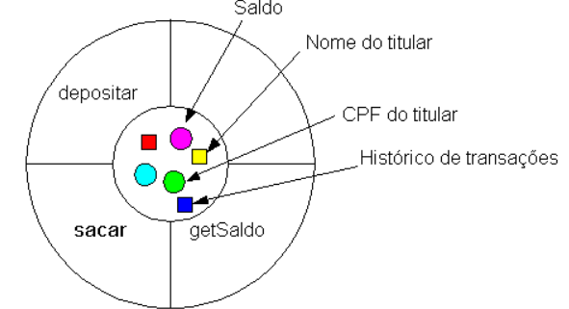
Encapsulamento
Se outros programadores usam nossa classe, nós queremos garantir que erros pelo mal uso não ocorram. Encapsulamento serve para controlar o acesso aos atributos e métodos de uma classe.
É uma forma eficiente de proteger os dados manipulados dentro da classe, além de determinar onde esta classe poderá ser manipulada.
Aula 18

Slide 6
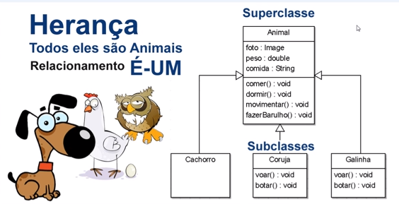
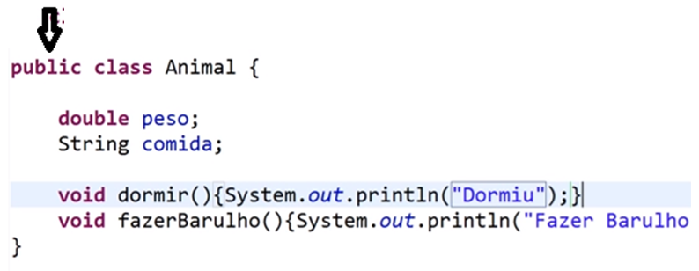
Public
Elementos public são utilizados em variáveis e métodos universais, onde não há problema nem necessidade de segurança daquele dado.
Aula 18

Slide 7

Public
Acessamos de outras classes
Aula 18

Slide 8
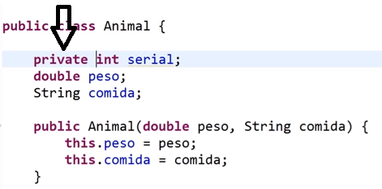
Private
O modificador private deixará visível o atributo apenas para a classe em que este atributo se encontra.
Aula 18

Slide 9
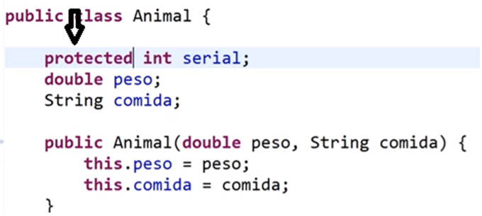
Protected
O protected é pra quando você não quer deixar um atributo public, livre para todos.
Porém, você quer compartilhar ele com as subclasses. O protected é um intermediário entre public e private.
Aula 18

Slide 10
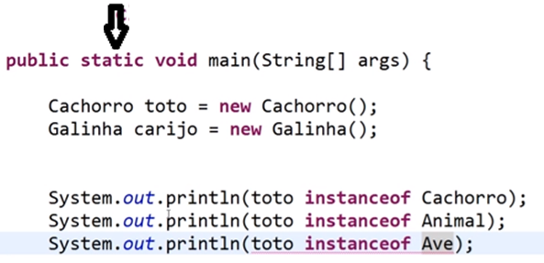
static
Quando definimos variáveis com a palavra static em uma classe ela terá um comportamento especial: ela será a mesma para todos os objetos daquela classe.
Aula 18

Slide 11
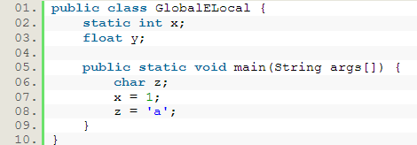
static
Ou seja, não haverá um tipo dela em cada objeto.
Todos os objetos, ao acessarem e modificarem essa variável, acessarão a mesma variável, o mesmo espaço da memória, e a mudança poderá ser vista em todos os objetos.
Aula 18

Slide 12
Encapsulamento
mecanismo utilizado visando obter segurança, modularidade e autonomia para objetos;
conseguido através da definição de visibilidade privada dos atributos, ganhando-se assim autonomia para definir o que o mundo externo ao objeto poderá visualizar e acessar, normalmente através de métodos públicos.
Aula 18

Slide 13
Instanceof
Aula 18

Slide 14
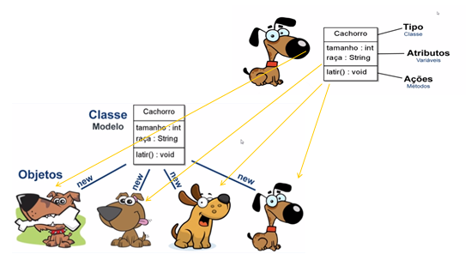
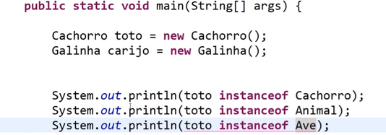
instanceof
Verifica se é uma instância
True
True
Não aceita
Aula 18

Slide 15
Referência super - this
Aula 18

Slide 16
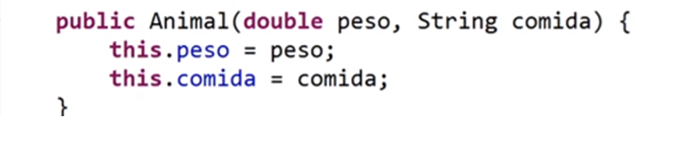
this
O 'this', que referencia - ou seja, aponta – a própria classe!
Aula 18

Slide 17
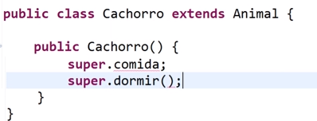
super
É uma palavra chave usada numa subclasse como referência para membros da superclasse.
Aula 18

Slide 18
Método
Aula 18

Slide 19

A utilidade dos métodos
Organização
Tudo que é possível fazer com os métodos, é possível fazer sem.
Porém, os programas em java ficariam enormes, bagunçados e pior: teríamos que repetir um mesmo trecho de código inúmeras vezes.
Aula 18

Slide 20
A utilidade dos métodos
Organização
Uma das grandes vantagens, senão a maior, é que escrevemos um trecho de código uma vez e podemos acessá-los várias vezes.
Aula 18

Slide 21

A utilidade dos métodos
Reusabilidade
Quando você for iniciar um grande projeto, dificilmente você terá que fazer tudo do zero.
Crie métodos que façam coisas específicas e bem definidas.
Aula 18

Slide 22

A utilidade dos métodos
Reusabilidade
Em vez de criar um método que constrói uma casa, crie um método que cria um quarto, outro método que cria a sala, outro que cria o banheiro, um método para organizar a casa etc...
Assim, quando tiver que criar um banheiro, já terá o método especifico para aquilo.
Aula 18

Slide 23
Métodos
Reduzem a complexidade
  Abstração
  Encapsulam a informação
  Minimizam o tamanho do código
Aumentam a manutenibilidade e a correção
  Evitam duplicação do código
  Limitam o efeito das mudanças
  Promovem a reutilização do código
Aumentam a facilidade!
Diminuem o custo!
Aula 18

Slide 24
Como declarar métodos
A sintaxe 'geral' dos métodos é a seguinte:
[características do método] nome_do_metodo (tipos parâmetros) {
// código
// do seu
// método}
Aula 18

Slide 25
Usando/chamando métodos
Vamos criar um método que simplesmente imprime a mensagem na tela “Mensagem Teste!!!”
public class metodoTeste {
public static void mensagem(){
System.out.println(“Mensagem Teste!!!"); }
public static void main(String[] args) {
System.out.print("Exibindo a mensagem uma vez:");
mensagem();
System.out.println("Exibindo a mensagem 3 vezes:");
for(int count=1 ; count<=3 ; count++){
mensagem(); }
}
}
Aula 18

Slide 26
Exemplo 01 - Método
import java.util.Scanner;
public class menu {
public static void menu(){
System.out.println("Cadastro de clientes");
System.out.println("0. Fim");
System.out.println("1. Inclui");
System.out.println("2. Altera");
System.out.println("3. Exclui");
System.out.println("4. Consulta");
System.out.println("Opcao:"); }
public static void inclui(){
System.out.println("Você entrou no método Inclui.");
}
public static void altera(){
System.out.println("Você entrou no método Altera.");
}
public static void exclui(){
System.out.println("Você entrou no método Exclui.");
}
public static void consulta(){
System.out.println("Você entrou no método Consulta.");
}
Aula 18

Slide 27
Exemplo 01 - Método
public static void main(String[] args) {
int opcao;
Scanner entrada = new Scanner(System.in);
do{
menu();
opcao = entrada.nextInt();
switch(opcao){
case 1:
inclui();
break;
case 2:
altera();
break;
case 3:
exclui();
break;
case 4:
consulta();
break;
default:
System.out.println("Opção inválida.");
}
} while(opcao != 0);
}
}
Aula 18

Slide 28
Método com parâmetros sem retorno
Se um método não tiver valor de retorno em Java, declaramo-no como tendo tipo de retorno void (ex: método main).
Aula 18

Slide 29
Método com parâmetros sem retorno
class PassagemPorValor{
public static void main(String[ ] args){
double um = 1.0;
System.out.println(um);
dobra(um);
System.out.println(um);
}
public static void dobra(double arg){
arg = arq + arq;
System.out.println(arg);
}
}
Aula 18

Slide 30

Método com retorno
Embora seja possível não retornar nada dos métodos (como simplesmente mostrar uma mensagem ou um menu de opções, como fizemos no artigo passado).
o mais comum é que os métodos retornem algo.
Aula 18

Slide 31
Método com retorno - Int
public class returnTest {
public static int soma(){
return 1+1;
}
public static void main(String[] args) {
System.out.print("Declarando a variável 'res_soma' e recebendo o método soma(): ");
int res_soma=soma();
System.out.println(res_soma);
System.out.println("Imprimindo diretamente o resultado do return: " + soma());
System.out.println("Usando em uma soma: 2 + soma() = " + (2 + soma()));
System.out.println("Usando em um produto: 3 * soma() = " + (3 * soma()));
}
}
Aula 18

Slide 32
Método com retorno - Str
public class returnString {
public static String mensagem(){
return " Mensagem !!!";
}
public static void main(String[] args) {
System.out.println("Exibindo a mensagem uma vez: "+ mensagem());
System.out.println("Exibindo a mensagem 3 vezes:");
for(int count=1 ; count<=3 ; count++){
System.out.println(mensagem());
}
}
}
Aula 18

Slide 33
Método com parâmetros
Todos os parâmetros a métodos Java são passados por valor.
Os valores de parâmetros variáveis em um método são cópias de valores especificados por quem os chamou.
Um método poderá alterá-lo sem afetar os valores no código que chama tal método.
Aula 18

Slide 34
Método com parâmetros e retorno
package quadrado;
import java.util.Scanner;
public class Quadrado {
public static int quadrado(int num){
int quadrado;
quadrado = num * num;
return quadrado; }
public static void main(String[] args) {
int numero;
int numero_quadrado;
Scanner entrada = new Scanner(System.in);
System.out.println("Entre com um inteiro: ");
numero = entrada.nextInt();
numero_quadrado=quadrado(numero);
System.out.printf(numero + " elevado ao quadrado é " + numero_quadrado);
}
Aula 18

Slide 35
Exercício
Aula 18

Slide 36
Exercício 18.0
Entre com dois Número inteiros e verifique qual é o maior usando método com retorno
Aula 18

Slide 37
Agenda
Encapsulamento
Instanceof
Método
A utilidade dos métodos
Como declarar métodos
Usando/chamando métodos
Método com parâmetros sem retorno
Método com retorno
Método com parâmetros e retorno
Exercício
Jose.wellington@uniceub.br
Aula 18

